Slide 1



CHÍNH TẢ
NGƯỜI LIÊN LẠC NHỎ

Slide 2
KIỂM TRA BÀI CŨ
huýt sáo
Viết:
suýt ngã
vẻ vang

Slide 3
Chính tả(nghe- viết)
Người liên lạc nhỏ
Sáng hôm ấy, anh Đức Thanh dẫn Kim Đồng đến điểm hẹn. Một ông ké đã chờ sẵn ở đấy. Ông mỉm cười hiền hậu :
- Nào, bác cháu ta lên đường!
Ông ké chống gậy trúc, mặc áo Nùng đã phai, bợt cả hai cửa tay. Trông ông như người Hà Quảng đi cào cỏ lúa. Kim Đồng đeo túi nhanh nhẹn đi trước, ông ké lững thững đằng sau.

Slide 4
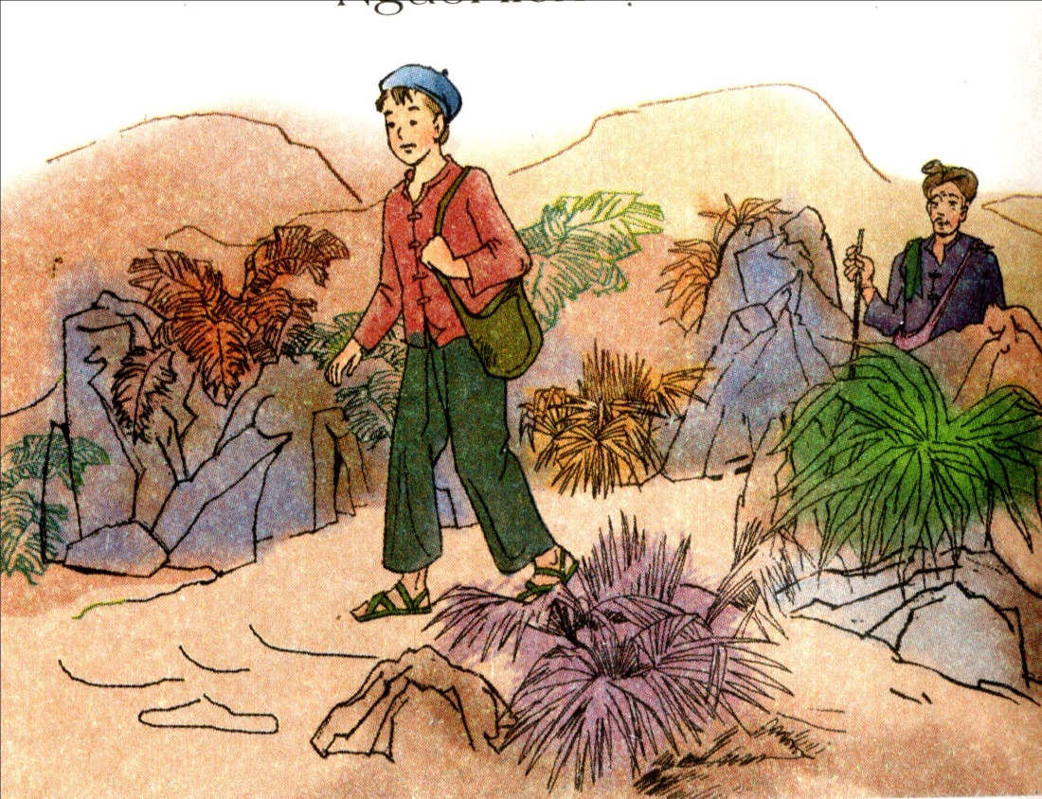
1. Tìm các tên riêng trong bài chính tả?
2. Nêu cách viết các tên riêng đó?

Slide 5
* Hướng dẫn viết:
- Mỉm cười, chống gậy trúc, bợt, lững thững đằng sau.

Slide 6
Viết bài

Slide 7
Sáng hôm ấy, anh Đức Thanh dẫn Kim Đồng đến điểm hẹn. Một ông ké đã chờ sẵn ở đấy. Ông mỉm cười hiền hậu :
- Nào, bác cháu ta lên đường!
Ông ké chống gậy trúc, mặc áo Nùng đã phai, bợt cả hai cửa tay. Trông ông như người Hà Quảng đi cào cỏ lúa. Kim Đồng đeo túi nhanh nhẹn đi trước, ông ké lững thững đằng sau.

Slide 8
Bài 2: Điền vào chỗ trống ay hay ây?
- cây s… , ch… giã gạo
- d… học , ngủ d…
- số b… , đòn b…
ậy
ày
ạy
ậy
ảy
ẩy

Slide 9
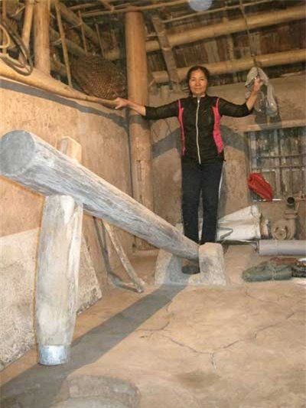
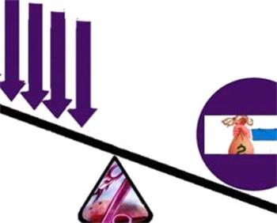
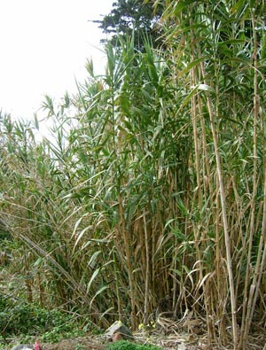

Slide 10
Bài 3: Điền vào chỗ trống:
b. i hay iê?
Kiến xuống suối t… nước uống. Chẳng may, sóng trào lên cuốn Kiến đi và suýt nữa thì d… chết nó. Ch… Gáy thấy thế liền thả cành cây xuống suối cho Kiến. Kiến bám vào cành cây, thoát h…m.
ìm
ìm
im
iể

Slide 11

CHÀO CÁC EM !

